Slide 1
Комментирование кода
By the Makers of EV3Lessons
By sanjay and Arvind Seshan

Slide 2

ЦЕЛЬ УРОКА
Узнаем, как комментировать код.
Узнаем важность комментирования кода.
Узнаем, как делать полезные комментарии.

Slide 3
Важность комментариев
Комментарии в коде помогают автору помнить чего он пытался достигнуть.
Вы можете использовать комментарии для записей целей или псевдокода.
Это облегчает отладку.
Вы можете использовать их чтобы делать заметки.
Также важно, что комментарии помогают другому человеку понять суть программы.
Выработайте привычку добавления комментариев к Вашему коду.

Slide 4
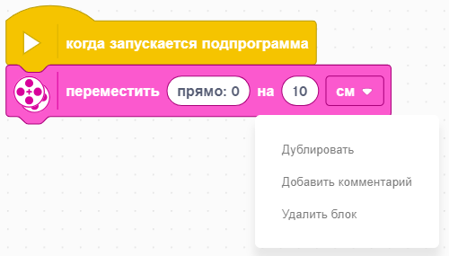
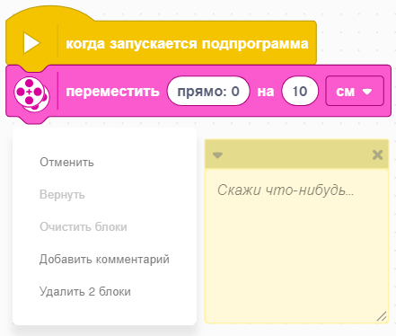
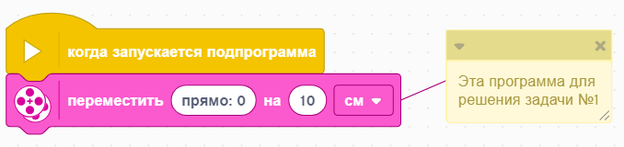
Добавление комментариев
Щелкните правой кнопкой мыши по любому блоку, чтобы добавить Комментарий.
Вы можете также щелкнуть правой кнопкой мыши где угодно на области программирования, чтобы создать блок Комментариев.
Добавьте свои комментарии, измените размеры и переместите блок как Вам необходимо.

Slide 5
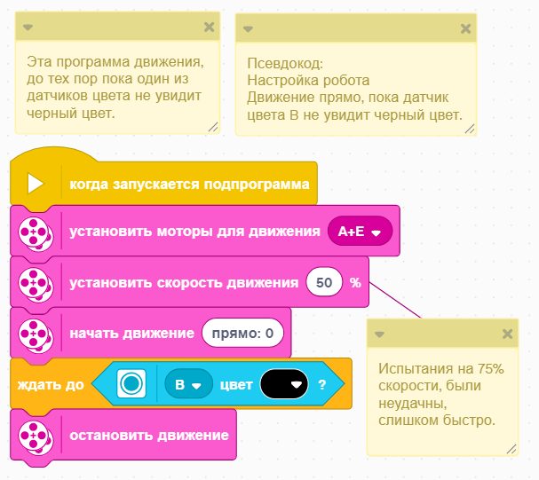
Полезные комментарии
Ведите учет комментариев, комментарии не должны повторять содержание блока.
Комментарии могут использоваться, чтобы подводить итог написанного Вами кода / псевдокода.
Комментарии могут быть использоваться для записи результатов испытаний.
Примечание: В уроках не используются блоки комментариев потому, что это делает восприятие тяжелее. Вместо этого используются текстовые вставки в PowerPoint.

Slide 6
CREDITS
This lesson was created by Sanjay Seshan and Arvind Seshan for SPIKE Prime Lessons
More lessons are available at www.primelessons.org
This work is licensed under a Creative Commons Attribution-NonCommercial-ShareAlike 4.0 International License.

